Slide 1
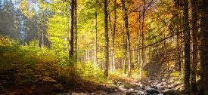
Apríl- mesiac lesov
Miriam Danielová

Slide 2
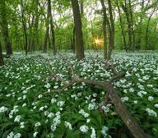
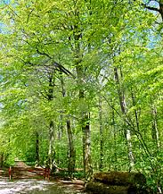
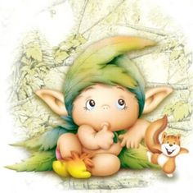
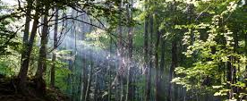
Vyberme sa na prechádzku do lesa...
V lesoch sú krásne stromy, sú krajšie než najkrajšie domy. Stromy, kvety, tráva to všetko nám kyslík dáva.
Kráčajme zľahka, príroda sa práve zobúdza, pučia stromy, kde- tu sa ozve nesmelý vtáčí hlások.

Slide 3
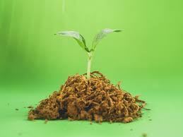
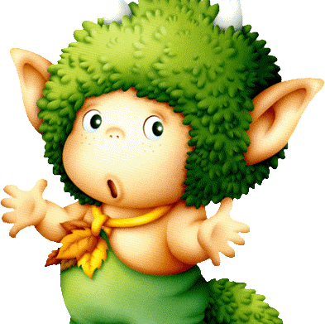
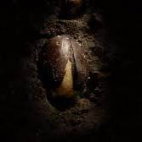
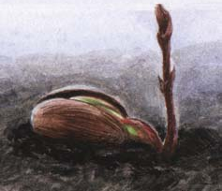
A kde sa vzali stromy?
Sedela kôstka v zemi, plakala: Zima je mi!
Kľaknem si na obe kolienka, k slniečku otvorím okienka.
Nad zemou stromček sa kníše, vraví si: Narastiem vyššie,
Hore a hore, až k slniečku, malému zlatému zrniečku.
Zo stromov padajú semienka,
z ktorých vyrastajú nové stromy.

Slide 4
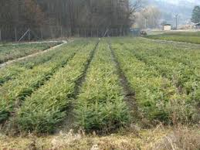
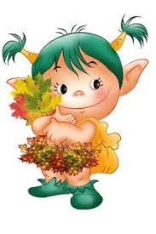
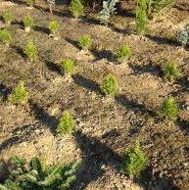
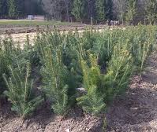
Niekedy potrebuje aj les pomoc...
A na pomoc prídu ujovia lesníci, keď silný vietor zvalí stromy alebo ich zničí požiar.
Pozbierajú z lesa semienka, z ktorých vypestujú mladé rastlinky, toto miesto sa nazýva lesná škôlka. Mladé stromčeky potom vysadia na určené miesta a vyrastie z nich nový les.
Pozrite, sú ako školáci, poslušne stoja na svojom mieste

Slide 5
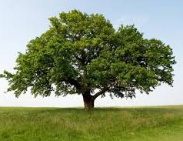
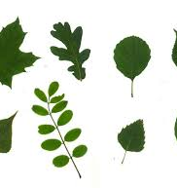
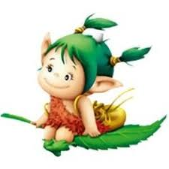
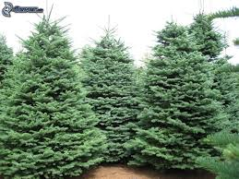
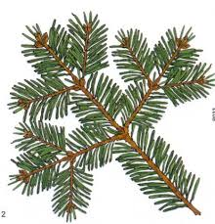
Nie je strom ako strom...
Aký strom vyrastie zo semienka? Bude mať listy, či ihličie?

Slide 6
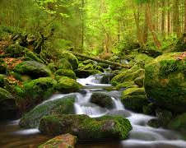
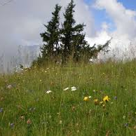
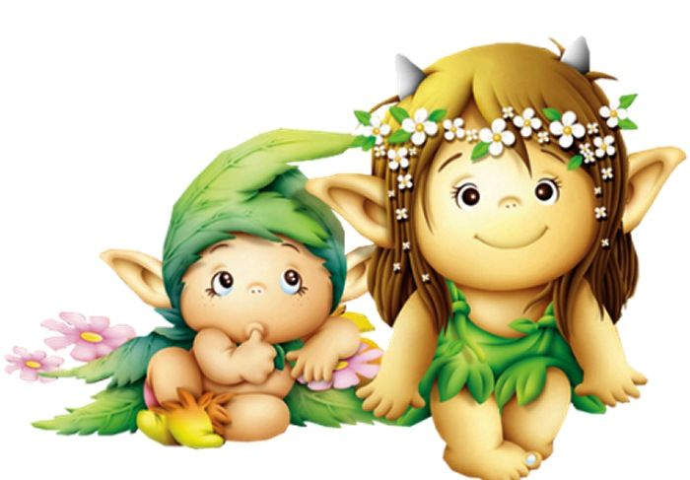
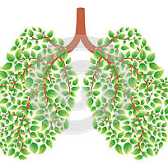
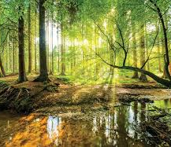
Načo nám je les?
Lesy sú pľúca Zeme, môžu za to, že žijeme. Dávajú nám kyslík stále a iste nie množstvo malé. Vzduch sa čistí pri tej sláve, hneď máš dobrý nápad v hlave!
Lesy sú naozaj naše pľúca, vyrábajú kyslík, vďaka ktorému môžeme dýchať a žiť. Nie je nič lepšie ako ísť do krásnej, čistej prírody zavrieť oči a zhlboka sa nadýchnuť...

Slide 7
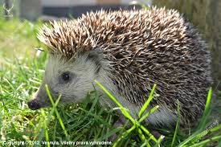
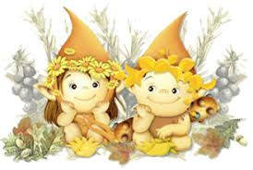
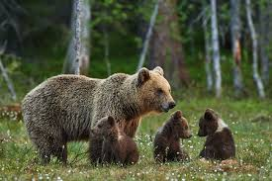
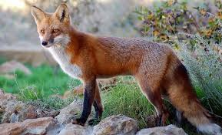
Koho nájdeme v lese?
(MEDVEĎ)
(JEŽ)
Je to dravá šelma ktorá v mene MED má.
Prvá stopa, druhá, tretia … V polotme jej oči svietia. Stopuješ ju – už si pri nej, nachytáš ju pri kuríne.
Ostré ihly, malé oči, pomaly si kráča tiež. V obrane sa v klbko stočí. Máte pravdu, je to …
(LÍŠKA)

Slide 8
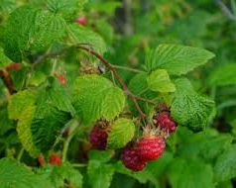
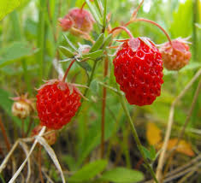
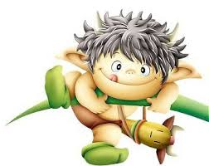
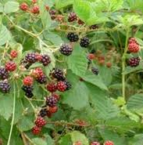
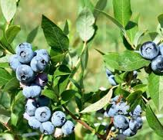
V lese sa skrývajú samé poklady...
Sedí pani v kríčku
v červenom ručníčku.
Čo je to? (Jahoda)
V lete sa nám smejú z kríka,
lákajú aj medvedíka.
Neskôr smútia v pohári,
keď ich mamka zavarí.
Čo je to? (Maliny)

Slide 9
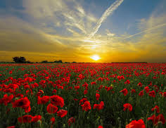
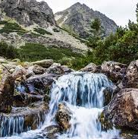
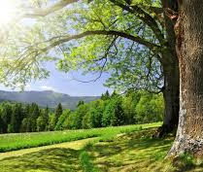
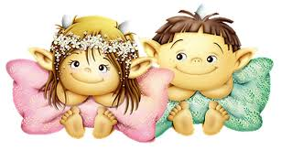
Preto si ich musíme chrániť...
Dýchajú pre nás, pre všetko živé,
zelená je farba života,
žltá je farba slnka veľkého,
Modrá je znakom vody zázračnej,
Preto si ich chráňme všade,
nielen doma a v záhrade.
Umelcom je ona veľkým, krásu, zdravie núka všetkým. Chodiť do nej je výhoda. Čo je to? Predsa …
(PRÍRODA)

Slide 10
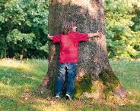
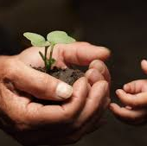
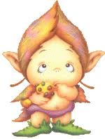
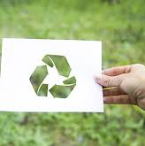
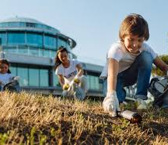
Ale ako?
Ako chrániť prírodu?
!Neodhadzujem v prírode odpadky
!Šetrím vodou
!Vždy zhasnem svetlo keď odchádzam
!Doma pestujem rastlinky a stromčeky
!Do školy chodím na bicykli
!Recyklujem odpad

Slide 11
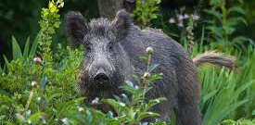
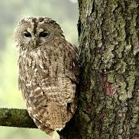
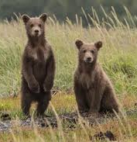
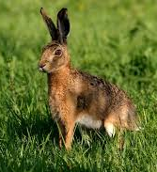
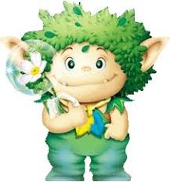
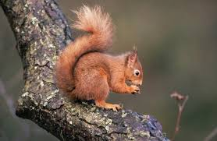
Ako sa správame v lese?
!Bez hluku – TICHO!
!Neplašiť a nevyrušovať zvieratá
!Nerozhadzovať smetie
!Neničiť stromy

Slide 12
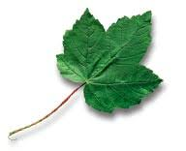
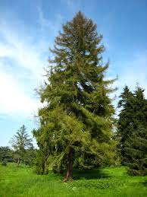
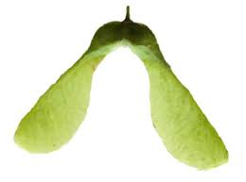
Nájdi v päťsmerovke názvy ôsmych stromov
T | O | P | O | Ľ | A | K | L | F
S | T | Z | B | Z | S | A | R | M
S | M | R | E | K | O | V | E | C
B | O | R | O | V | I | C | A | C
U | B | J | E | D | Ľ | A | V | B
D | D | R | E | K | U | B | X | W

Slide 13
Pomôž mravčekovi nájsť cestu domov

Slide 16
Ďakujem za pozornosť

Slide 17
Zdroj:
- internet
- knižka O prváckom mačiatku
- prac. zošit Veselo je v školskom klube
- časopis Vrabček

